Slide 1

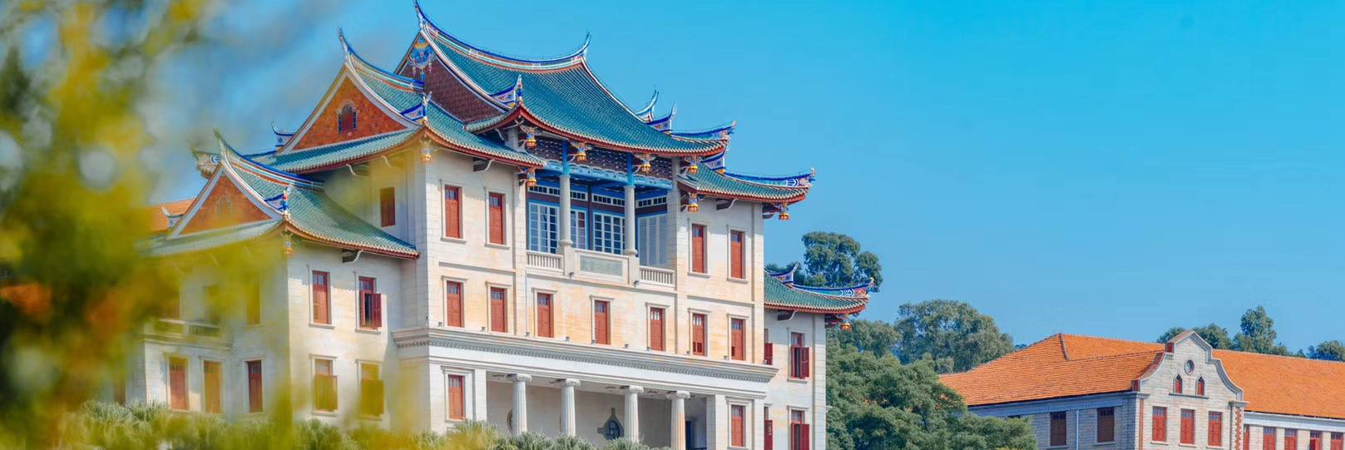




入党积极分子
Xiamen University
汇报人：宋浩元 汇报时间：2024年9月14日

Slide 2







目录
/CONTENTS
自 | 强 | 不 | 息 | 止 | 于 | 至 | 善
01
03
自我介绍
参加原因
02
04
个人优势

Slide 3

第一部分
自我介绍
厦门大学（Xiamen University），简称厦大(XMU) ，由著名爱国华侨领袖陈嘉庚先生于1921年创办, 是中国近代教育史上第一所华侨创办的大学。

Slide 4
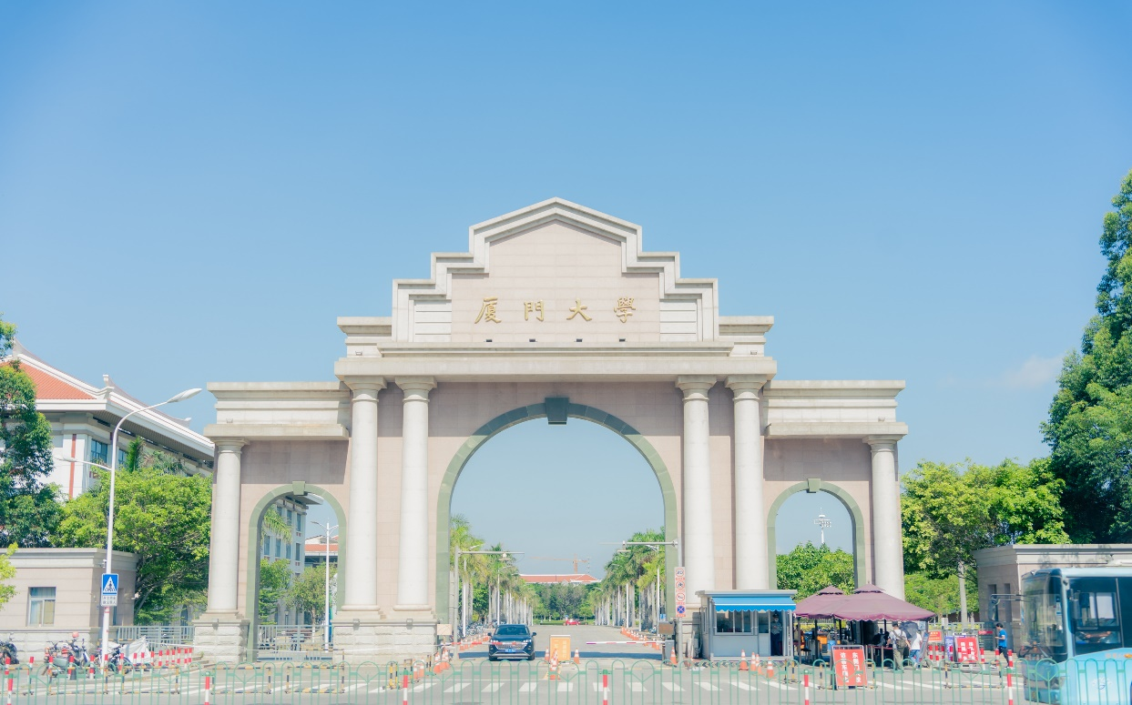
自我介绍
点击添加关键词
请点击此处增添文字
点击添加关键词
请点击此处增添文字
点击添加关键词
请点击此处增添文字
学校秉持爱国华侨领袖陈嘉庚先生的立校志向，形成了“爱国、革命、自强、科学”的优良校风，打造了鲜明的办学特色，培养了大批优秀人才，为国家富强、人民幸福和中华文化海外传播作出了积极贡献。
点击此处修改项目名称或添加注释、文献、数据来源等备注信息

Slide 5

1.2事件时间轴
1949-1978
1921-1937
1949年10月1日, 中华人民共和国成立。17日，厦门解放。在“建设人民的新厦大”的欢呼声中，厦门大学的历史掀开了新的一页。1950年5月, 中央人民政府任命王亚南教授为厦门大学校长
20世纪初期，中国正处于国家危难和民族现代觉醒的严峻时刻，爱国华侨
1937年7月1日，厦门大学改归国立。7月6日，国民政府教育部任命著名机电工程学家、留美理学博士、清华大学物理学教授萨本栋为国立厦门大学校长。
1978年12月, 中国共产党十一届三中全会胜利召开, 中国进入了改革开放的历史新时期。伴随着改革开放的伟大历程，厦门大学迎来了大改革、大发展的春天。
1937-1949
1978-2021

Slide 6
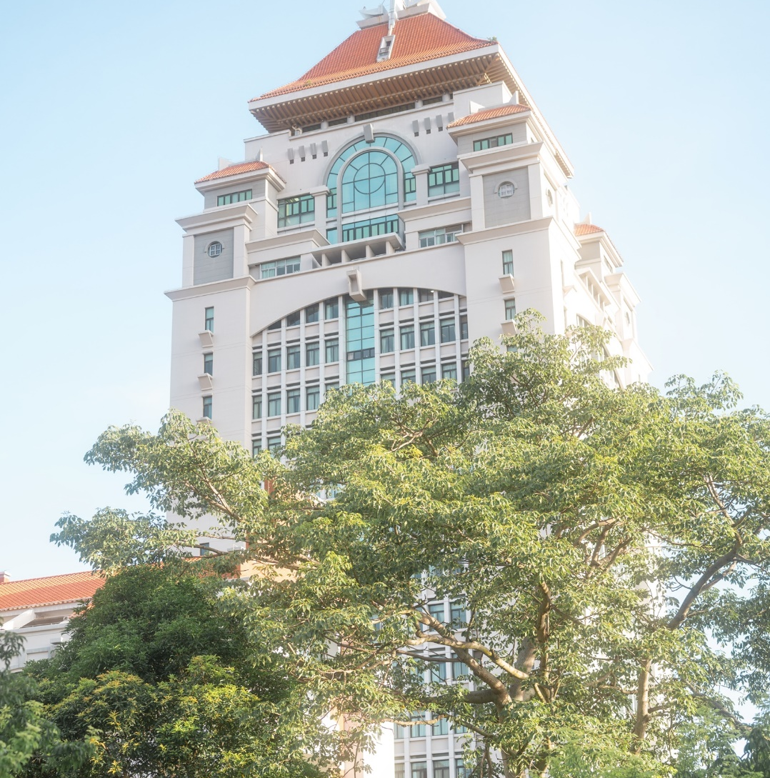


1.自我介绍
01
03
专业学习
社会实践
大一绩点3.5+，位于年级前百分之三十。
寒假参与回校宣讲活动
02
04
学生工作
竞赛荣誉
就业实践部干事，软件工程2班学习委员
程序设计天梯赛团体国家三等奖，福建省一等奖

Slide 7
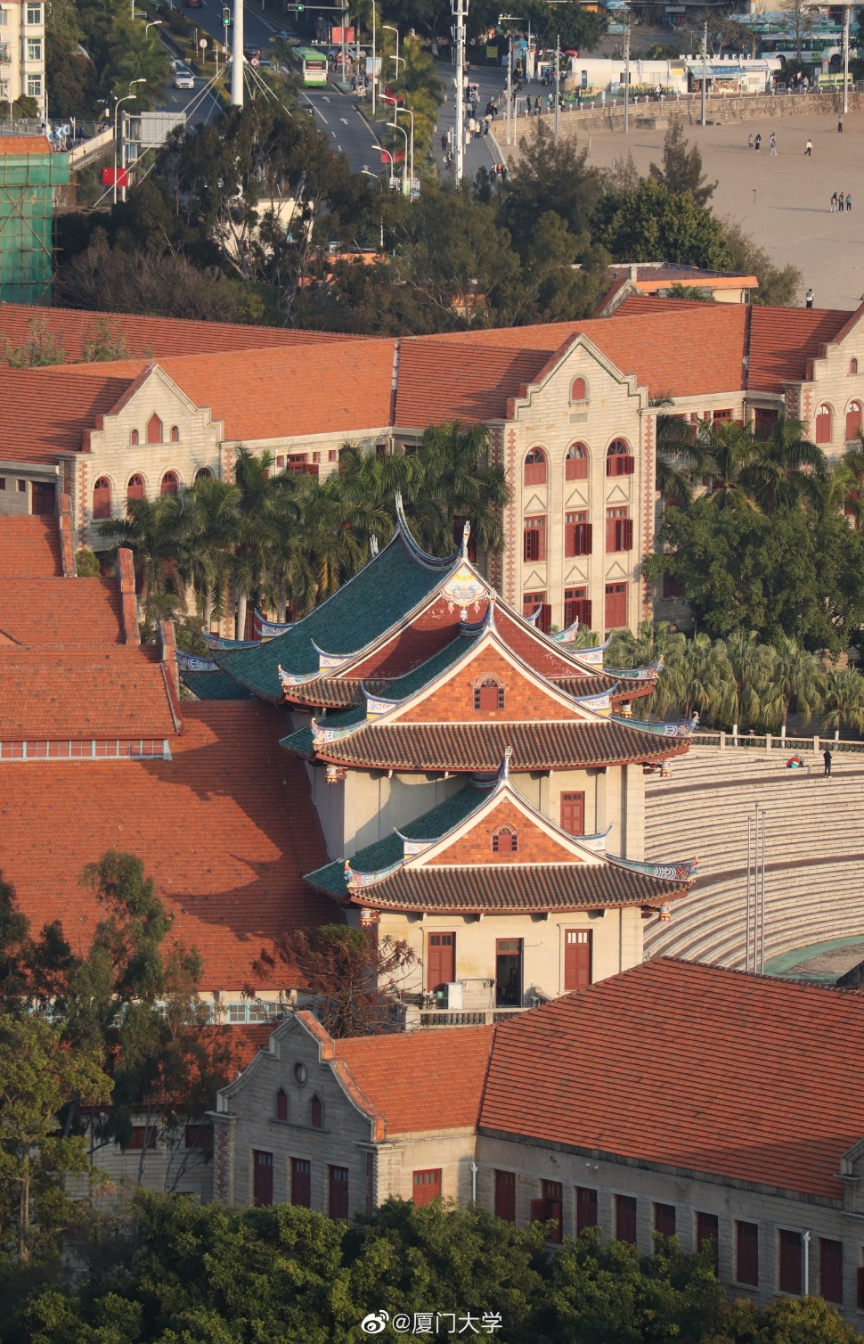
第二部分
参与原因
厦门大学在哲学、经济学、法学、教育学、文学、历史学、理学、工学、医学、管理学、艺术学、交叉学科12个学科门类中授予博士或硕士学位。

Slide 8

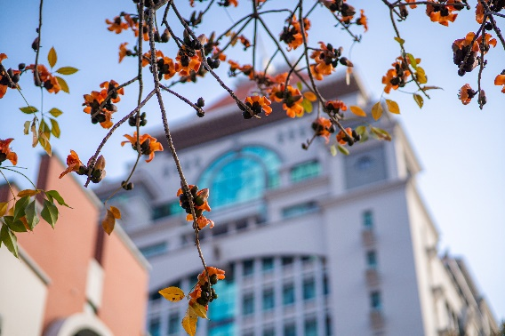
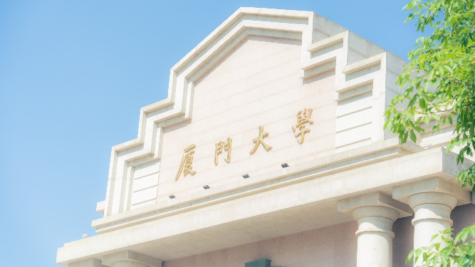
2.1点击输入标题
01
02
03
点击添加关键词
点击添加关键词
点击添加关键词
目前，学校有37个博士学位授权一级学科，46个硕士学位授权一级学科，8个二级交叉学科学位授权点，2个博士专业学位授权类别，29个硕士专业学位授权类别。
2018年上半年，学校成为全国首批二十所学位授权自主审核单位之一。
2017年，化学、海洋科学、生物学、生态学、统计学5个学科入选国家公布的世界一流学科建设名单。

Slide 9

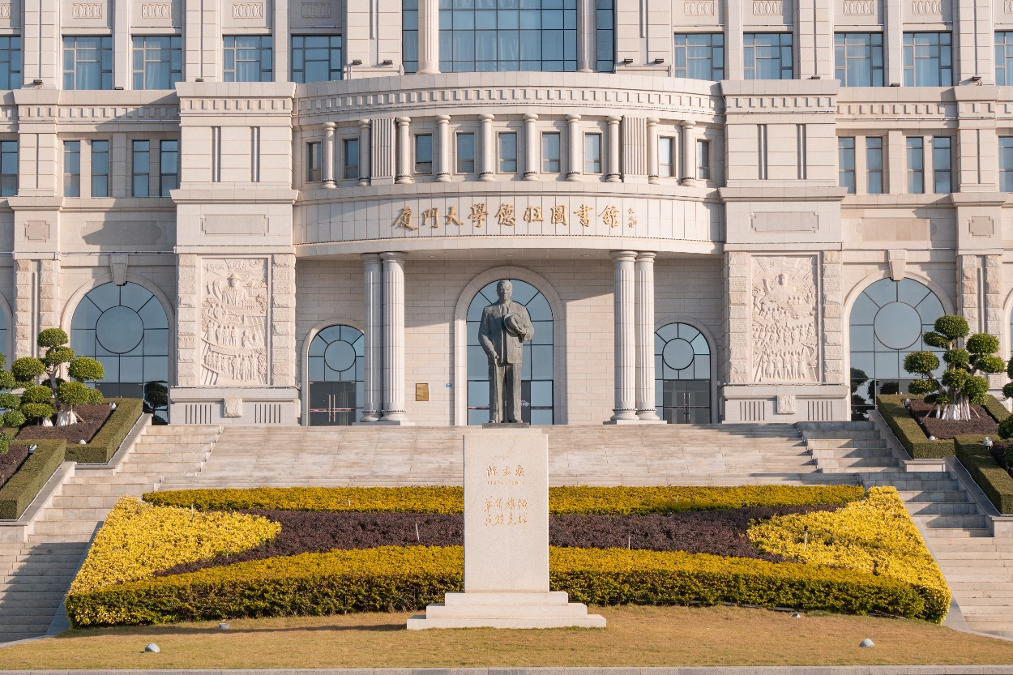

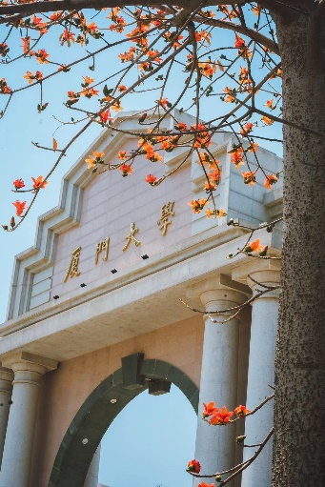
2.参与原因
01
02
积极奉献
锻炼自我
希望能作为入党积极分子起到带头作用，给身边人做榜样。
入党积极分子是对自己的一种新考验。
相关名称
相关名称

Slide 10
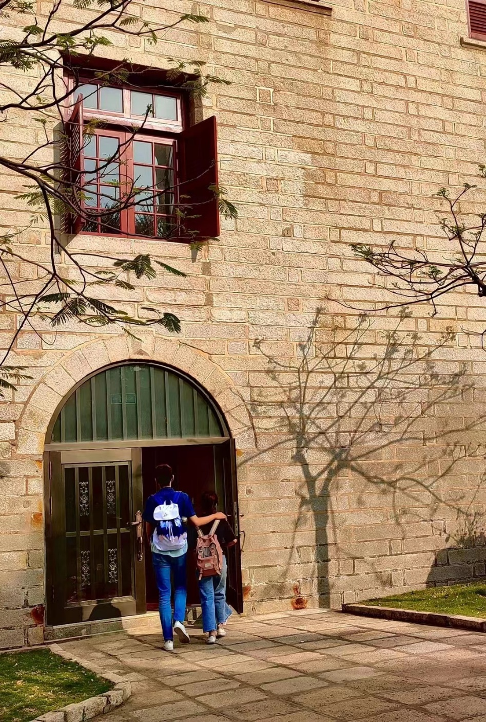
第三部分
个人优势
厦门大学图书馆始建于1921年，著名图书馆学家裘开明、文学巨匠林语堂、历史学家郑天挺、人类学家冯汉骥、金融学家朱保训和数学奇才陈景润等都曾任职于此。

Slide 11

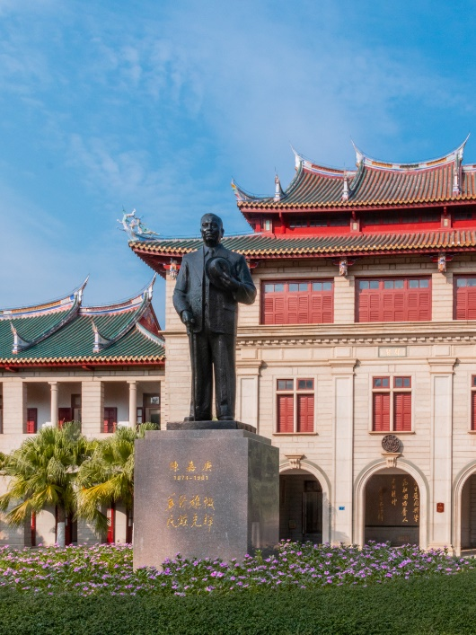
3.个人优势
扎实的专业知识
奉献的精神
优秀的沟通能力
乐观的心态

Slide 12
3.1点击输入标题
点击修改图表名称
01.点击添加关键词
历经百年积累，截至2022年12月，馆藏总量达1468万册。其中，纸本馆藏470万册，电子馆藏998万册，数据库计188个。
02.点击添加关键词
纸本馆藏涵盖各个领域，哲学、语言学、历史学、政治学、法学、经济学、管理学等方面的文献尤其丰富，在东南亚和台湾研究的资料建设方面颇具优势。

Slide 13
3.2点击输入标题
点击添加图表名称
点击添加关键词
点击添加关键词
点击添加关键词
建议尽量提炼内容精简展示
建议尽量提炼内容精简展示
建议尽量提炼内容精简展示
点击添加关键词
点击添加关键词
建议尽量提炼内容精简展示
建议尽量提炼内容精简展示
点击添加关键词
点击添加关键词
建议尽量提炼内容精简展示
建议尽量提炼内容精简展示
点击添加关键词
点击添加关键词
建议尽量提炼内容精简展示
建议尽量提炼内容精简展示

Slide 14
3.2点击输入标题
点击添加图表名称
点击添加关键词
点击添加关键词
点击添加关键词
建议尽量提炼内容精简展示
建议尽量提炼内容精简展示
建议尽量提炼内容精简展示
点击添加关键词
点击添加关键词
建议尽量提炼内容精简展示
建议尽量提炼内容精简展示
点击添加关键词
点击添加关键词
建议尽量提炼内容精简展示
建议尽量提炼内容精简展示
点击添加关键词
点击添加关键词
建议尽量提炼内容精简展示
建议尽量提炼内容精简展示

Slide 15

第四部分
工作规划
馆内还藏有大量古籍线装书、缩微平片等资源，是全国古籍重点保护单位。

Slide 16
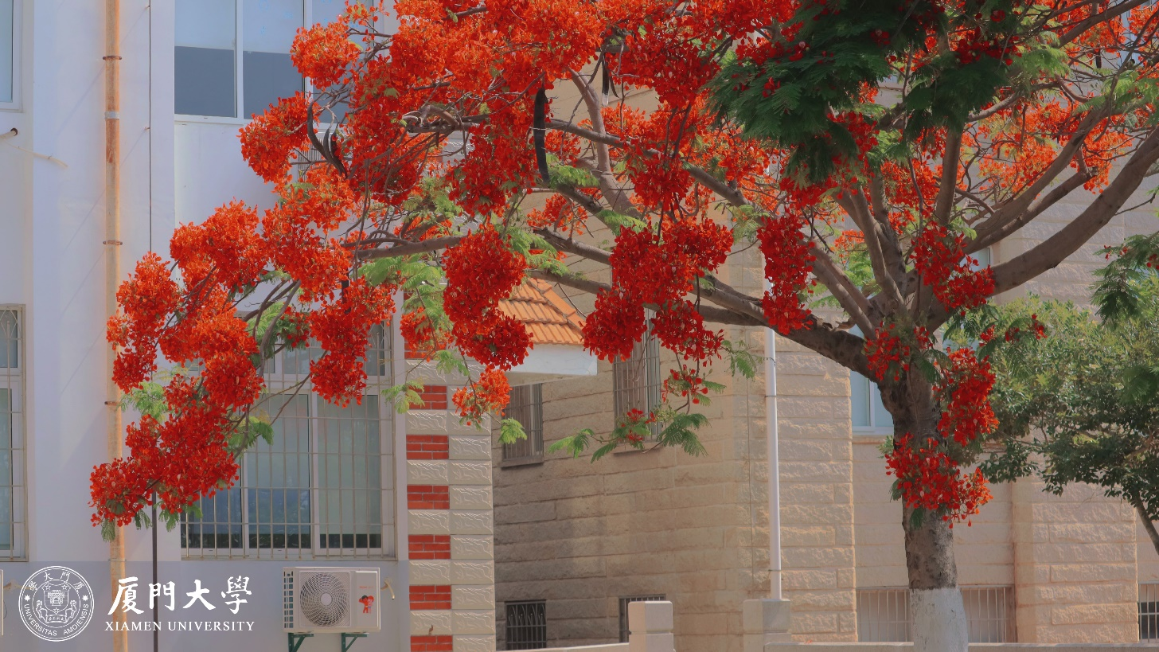
4.工作规划
工作规划
线上qq群
线下答疑
考前复习

Slide 17
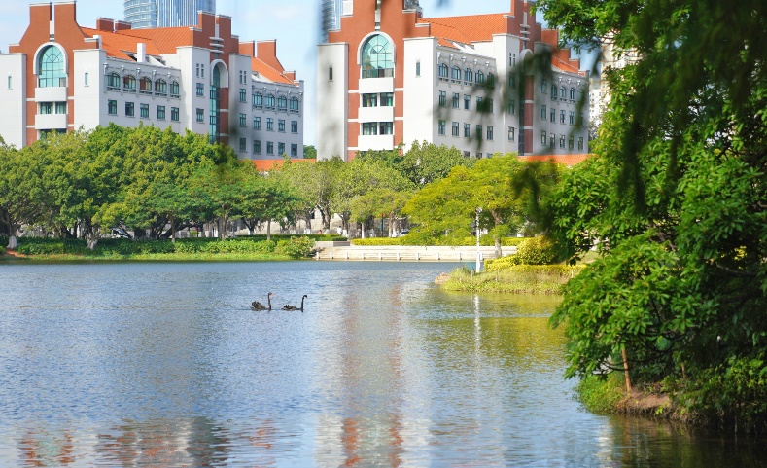

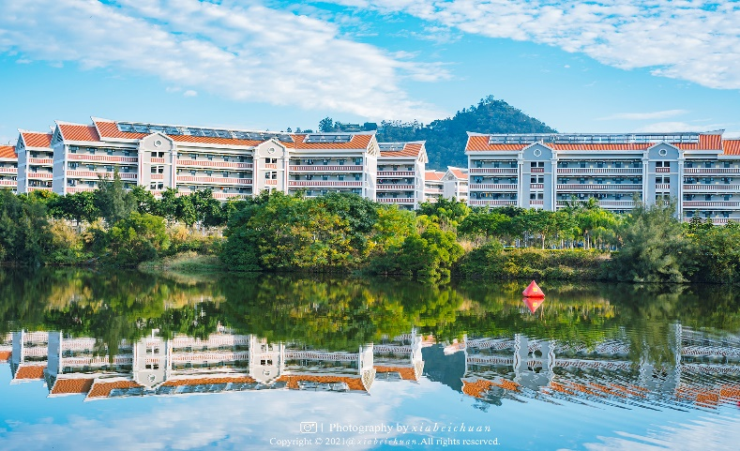
4.2点击输入标题
01
03
点击添加关键词
点击添加关键词
点击此处修改文字
点击此处修改文字
02
点击添加关键词
点击此处修改文字

Slide 18
感谢您的观看！
汇报人：宋浩元 汇报时间：2024年10月26日

